Slide 1
ECOSYSTEMES
Cycle de l’azote
1

Slide 2
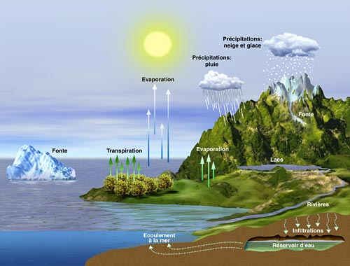
ECOSYSTEMES
Cycle de l’azote

Slide 3
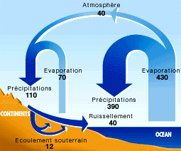
ECOSYSTEMES
Cycle de l’azote

